Slide 1
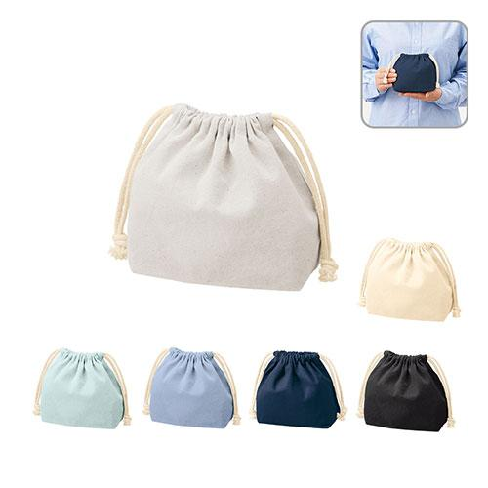
【提案書】
厚手コットンポーチ巾着(S)
見た目がコロンとしてかわいい巾着ポーチ。マチ付きで立体物も収納しやすく、生地には程よい厚みのコットン生地を使用。Sサイズはコスメポーチやギフト用巾着として使うのもオススメです。
特徴
納期
納期スペース
仕様
カラー展開 : 全6色
素材 : コットン
サイズ : 約W200×H140×D70mm
お見積
お見積りスペース

